Slide 1
CHRIST THE ROCK CONGREGATION
WORSHIP SERVICE
@@@@@@@@@@@@@@@@@@@@@@@@@@@@@@@@@@@@@@@@@@@@@@@@@@@@@@@@@@@@@@@@@@@@@@@@@@@@@@@@@@@@@@@@@@@@@@@@@@@@@@@@@@@@@@@@@@@@@@@@@@@@@@@@@@@@@@@@@@@@@@@@@@@@@@@@@@@@@@@@@@@@@@@@@@@@@@@@@@@@@@@@@@@@@@@@@@@@@@@@@@@@@@@@@@@@@@@@@@@@@@@@@@@@@@@@@@@@@@@@@@@@@@@@@@@@@
Sunday, April 25th, 2021
Lead by
Rev Marc E Simeon

Slide 2


Slide 3


Slide 4
You are Alpha and Omega
We worship You our Lord
You are worthy to be praised
You are Alpha and Omega
We worship You our Lord
You are worthy to be praised
We give You all the glory
We worship You our Lord
You are worthy to be praised
We give You all the glory
We worship You our Lord
You are worthy to be praised

Slide 5
Sa pou’m bay sa pou-m bay l’Eternel
Pou tout byinfe-l yo anve mwen
Sa pou’m bay sa pou-m bay l’Eternel
Pou tout byinfe-l yo anve mwen.
M’ap leve tab delivrans mwen
Nan prezans tout pep li-a.
Sa pou’m bay sa pou-m bay l’Eternel
Pou tout byinfe-l yo anve mwen

Slide 6


Slide 7
Jezu Ou Merite Louanj,
Jezu Ou Merite Louanj
Nan vale yo, Sou montagn yo
Jezu Ou Merite LouanJ
Saint Espri Ou Merite Louanj,
Espri Ou merite louanj
Nan vale yo, Sou montagn yo
Saint Espri Ou Merite Louanj
Bon Dieu Ou Merite Louanj,
Bon Dieu Ou Merite Louanj
Nan vale yo, Sou montagn yo
Bon Dieu Ou Merite Louanj

Slide 9
WHAT A MIGHTY GOD WE SERVE.
WHAT A MIGHTY GOD WE SERVE.
ANGELS BOW BEFORE HIM.
HEAVEN AND EARTH ADORE HIM.
WHAT A MIGHTY GOD WE SERVE.

Slide 10


Slide 11
65 FCE Jésus par ton Sang Précieux
1.
Jésus, par ton sang précieux,
Enlève mon iniquité!
Regarde-moi du haut des cieux,
Dis-moi que tu m’as pardonné…
J’ai longtemps erré, cœur rebelle,
Mais j’entends ta voix qui m’appelle,
Au pied de ta croix, maintenant
Tout confus, brisé, je me rends
Ref
Blanc, plus blanc que neige (bis)
Lavé dans le sang de l’Agneau
Je serai plus blanc que la neige!

Slide 12
2.
Oh! Le fardeau de mon péché
Dieu très saint, est trop grand pour moi
Je veux en être délivré
A cette heure, oh! Révèle-toi!
Jésus viens, sois ma délivrance,
Seul tu peux calmer ma souffrance.
Ref
Blanc, plus blanc que neige (bis)
Lavé dans le sang de l’Agneau
Je serai plus blanc que la neige!

Slide 13
3.
Oh ! Jésus ton sang précieux,
A lavé mon iniquité,
Oui, tu m’as répondu des cieux,
Ton amour m’a tout pardonné.
Je te contemple et je puis croire,
Qu’en toi j’ai complète victoire...
Au pied de ta croix, maintenant,
Je me relève, triomphant.
Blanc, plus blanc que neige, ( Bis )
Lavé dans le sang de l’Agneau,
On cœur est plus blanc que la neige.

Slide 14

Enseigne-nous à bien compter nos jours, Afin que nous appliquions notre coeur à la sagesse.
So teach us to number our days, That we may gain a heart of wisdom. Ps 90:12

Slide 16


Slide 17


Slide 18

PRIÈRE D’INTERCESSION

Slide 19
137 Fr Cht Esp Gémissant
1
Gémissant sous l'esclavage,
Dans la sombre nuit,
Amis, reprenez courage :
Déjà l'aube luit.
Refrain
Oh! joyeuse espérance.
Voici la délivrance!
Nous connaissons la puissance
De notre grand Libérateur,
Et nous vous disons : confiance!
Venez, donnez-lui votre cœur!

Slide 20
2
Que de larmes, que de chutes
Dans la sombre nuit!
Voici la fin de vos luttes :
Déjà l'aube luit.
Refrain
Oh! joyeuse espérance.
Voici la délivrance!
Nous connaissons la puissance
De notre grand Libérateur,
Et nous vous disons : confiance!
Venez, donnez-lui votre cœur!

Slide 21
3
Prenant en dégoût la vie,
Coeurs découragés!
Que pourrait votre énergie,
Pauvres naufragés,
Refrain
Oh! joyeuse espérance.
Voici la délivrance!
Nous connaissons la puissance
De notre grand Libérateur,
Et nous vous disons : confiance!
Venez, donnez-lui votre cœur!

Slide 22
4
Lui, qui fit tomber nos chaînes
Et nous affranchit,
Voit aussi vos luttes vaines
Dans la sombre nuit...
Refrain
Oh! joyeuse espérance,
Voici la délivrance!
Croyez donc à la puissance
De notre Grand Libérateur,
Et venez avec confiance;
Venez, donnez-lui votre cœur!

Slide 23
LECTURE ALTERNATIVE
Psalm 121
1-8

Slide 24
Ps 121:1 ¶ <<A Song of Ascents.>> I will lift up my eyes to the hills-From whence comes my help?
2 My help comes from the LORD, Who made heaven and earth.
3 He will not allow your foot to be moved; He who keeps you will not slumber.
4 Behold, He who keeps Israel Shall neither slumber nor sleep.

Slide 25
5 The LORD is your keeper; The LORD is your shade at your right hand.
6 The sun shall not strike you by day, Nor the moon by night.
7 The LORD shall preserve you from all evil; He shall preserve your soul.
8 The LORD shall preserve your going out and your coming in From this time forth, and even forevermore.

Slide 26


Slide 27
Ps 121:1 ¶ Cantique des degrés. Je lève mes yeux vers les montagnes... D'où me viendra le secours?
2 Le secours me vient de l'Éternel, Qui a fait les cieux et la terre.
3 Il ne permettra point que ton pied chancelle; Celui qui te garde ne sommeillera point.
4 Voici, il ne sommeille ni ne dort, Celui qui garde Israël.

Slide 28
5 L'Éternel est celui qui te garde, L'Éternel est ton ombre à ta main droite.
6 Pendant le jour le soleil ne te frappera point, Ni la lune pendant la nuit.
7 L'Éternel te gardera de tout mal, Il gardera ton âme;
8 L'Éternel gardera ton départ et ton arrivée, Dès maintenant et à jamais.

Slide 29


Slide 30
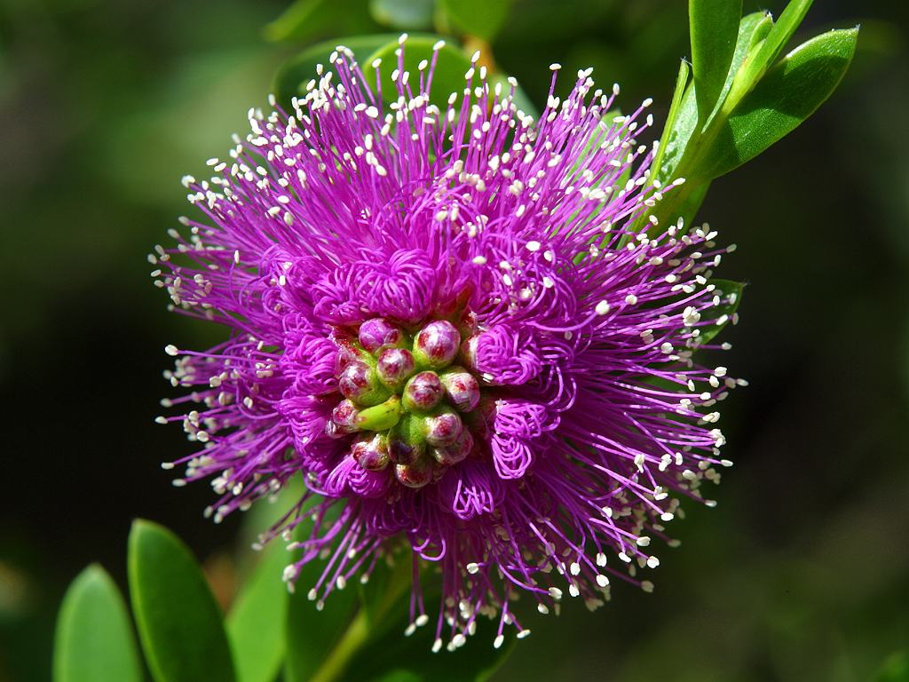

Slide 31
11 Cr. Reveillons: Jan Peche-m Yo Multiplye
1-
Jan peche-m yo multiplye,
Nou mande Ou gras Segnè.
Peche kanpe a douat a goch,
Nou mande ou gras Segnè.
Ref
Gras, gras, padon Segnè,
Gras, gras, padone nou.
Gras, gras pou fot no yo,
Nou rekonèt peche nou.

Slide 32
2-
Padone nou, O Dieu damou,
Nou rekonèt peche nou.
Adiltè, vòl ak mechanste,
Yo vini multiplye.
Ref
Gras, gras, padon Segnè,
Gras, gras, padone nou.
Gras, gras pou fot no yo,
Nou rekonèt peche nou.

Slide 33
3-
Lang nou se yon kouto de bò,
Nou mande ou gras Segnè.
Bouch nou pale sa nou pa ouè
Nou mande ou gras Segnè.
Ref
Gras, gras, padon Segnè,
Gras, gras, padone nou.
Gras, gras pou fot no yo,
Nou rekonèt peche nou.

Slide 34

PRIERE COMMUNE

Slide 36






L'Éternel est dans son saint temple. Que toute la terre fasse silence devant lui! Habakuk 2:20
DEBUT
Hab 2:20 But the LORD is in His holy temple. Let all the earth keep silence before Him."

Slide 37


Slide 38
VISITORS WELCOME
ANNOUNCEMENT
MUSICAL PROGRAM

Slide 39


Slide 40


Slide 41
2 REV-NS SA SA FE’M SI ROUT LA MOVE
1
Sa sa fe-m si rout la move
Menm si gen move pa-a
Li konnen byen tou sa I'ap fe
Papa-m ranje-l konsa
Refren
M'ap chante nan soley nan fe nwa,
Nenpot sak rive-m m'ap kontan
fo-m chante mwen pa kapab rete
Papa-m ranje-l konsa.

Slide 42
2
Sikonstans yo kapab chanje,
Sa pa fe mwen anyen
Deske se konsa li chwazi-m,
Plan papa-m bon pou mwen.
Refren
M'ap chante nan soley nan fe nwa,
Nenpot sak rive-m m'ap kontan
fo-m chante mwen pa kapab rete
Papa-m ranje-l konsa.

Slide 43
3
Li te deja pase rout-la,
L'ap ede-m pazapa,
Mwen gen konfyans, ke santye sa a
Ap mennen-m nan sydl la.
Refren
M'ap chante nan soley nan fe nwa,
Nenpot sak rive-m m'ap kontan
fo-m chante mwen pa kapab rete
Papa-m ranje-l konsa.

Slide 44
4
Selman limye ak rejwisans
Ap tan-n mwen a la fen,
Donk mwen pa pe yon ti soufrans
Papa-m ranje li byen.
Refren
M'ap chante nan soley nan fe nwa,
Nenpot sak rive-m m'ap kontan
fo-m chante mwen pa kapab rete
Papa-m ranje-l konsa.

Slide 45


Slide 46


Slide 47
SERMON
PAR
PASTOR
MARC EDOUARD SIMEON

Slide 48


Slide 49
La voix du Seigneur m'appelle
1
La voix du Seigneur m'appelle :
Prends ta croix et viens, suis-moi!
Je réponds: «Sauveur fidèle,
Me voici, je suis à toi!»
Refrain
Jusqu'au bout, je veux te suivre,
Dans les bons, les mauvais jours,
À toi pour mourir et vivre,
À toi, Jésus, pour toujours.

Slide 50
2
Mais le chemin du calvaire
Est étroit et périlleux,
C'est un chemin solitaire,
Difficile et ténébreux.
Refrain
Jusqu'au bout, je veux te suivre,
Dans les bons, les mauvais jours,
À toi pour mourir et vivre,
À toi, Jésus, pour toujours.

Slide 51
3
Il faut quitter ceux qu'on aime,
Savoir être mal jugé,
Endurer l'injure même,
Du monde être méprisé.
Refrain
Jusqu'au bout, je veux te suivre,
Dans les bons, les mauvais jours,
À toi pour mourir et vivre,
À toi, Jésus, pour toujours.

Slide 52
4
Oui, perdre sa propre vie,
Consentir à n'être rien,
N'avoir qu'une seule envie :
Aimer Jésus, le seul bien!
Refrain
Jusqu'au bout, je veux te suivre,
Dans les bons, les mauvais jours,
À toi pour mourir et vivre,
À toi, Jésus, pour toujours.

Slide 53
5
Jésus donne grâce et gloire
Pour le suivre pas à pas,
Avec lui, joie et victoire,
Paix et bonheur ici-bas!
Refrain
Jusqu'au bout, je veux te suivre,
Dans les bons, les mauvais jours,
À toi pour mourir et vivre,
À toi, Jésus, pour toujours.

Slide 54
PRIERE FINALE / BENEDICTION

